Slide 1




Il problema dei filosofi a cena
Università degli studi della Basilicata
C.d.L. Informatica – Sistemi operativi
Claps Federico (matr. 61635) Di Stefano Giuseppe (matr. 61436)

Slide 2
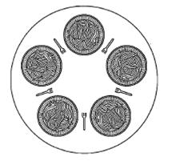
Il problema dei filosofi a cena
Il problema dei filosofi a cena è un classico esempio di informatica che fu descritto nel 1965 da Edsger Dijkstra per illustrare un problema di sincronizzazione.
Ci sono dunque cinque filosofi, cinque piatti di spaghetti e cinque forchette. La vita di un filosofo consiste di periodi alterni di mangiare e pensare, e che ciascun filosofo abbia bisogno di due forchette per mangiare, ma che le forchette vengano prese una per volta. Dopo essere riuscito a prendere due forchette il filosofo mangia per un po', poi lascia le forchette e ricomincia a pensare

Slide 3
Il problema dei filosofi a cena
E’ possibile imbattersi in due situazioni:
Deadlock: situazione in cui due o più processi o azioni si bloccano a vicenda, aspettando che uno esegua una certa azione che serve all'altro e viceversa.
Starvation: si intende l'impossibilità perpetua, da parte di un processo pronto all'esecuzione, di ottenere le risorse sia hardware sia software di cui necessita per essere eseguito.
Il deadlock può verificarsi se ciascuno dei filosofi tiene in mano una forchetta senza mai riuscire a prendere l'altra. Il filosofo F1 aspetta di prendere la forchetta che ha in mano il filosofo F2, che aspetta la forchetta che ha in mano il filosofo F3, e così via in un circolo vizioso
La situazione di starvation può verificarsi indipendentemente dal deadlock se uno dei filosofi non riesce mai a prendere entrambe le forchette.

Slide 4
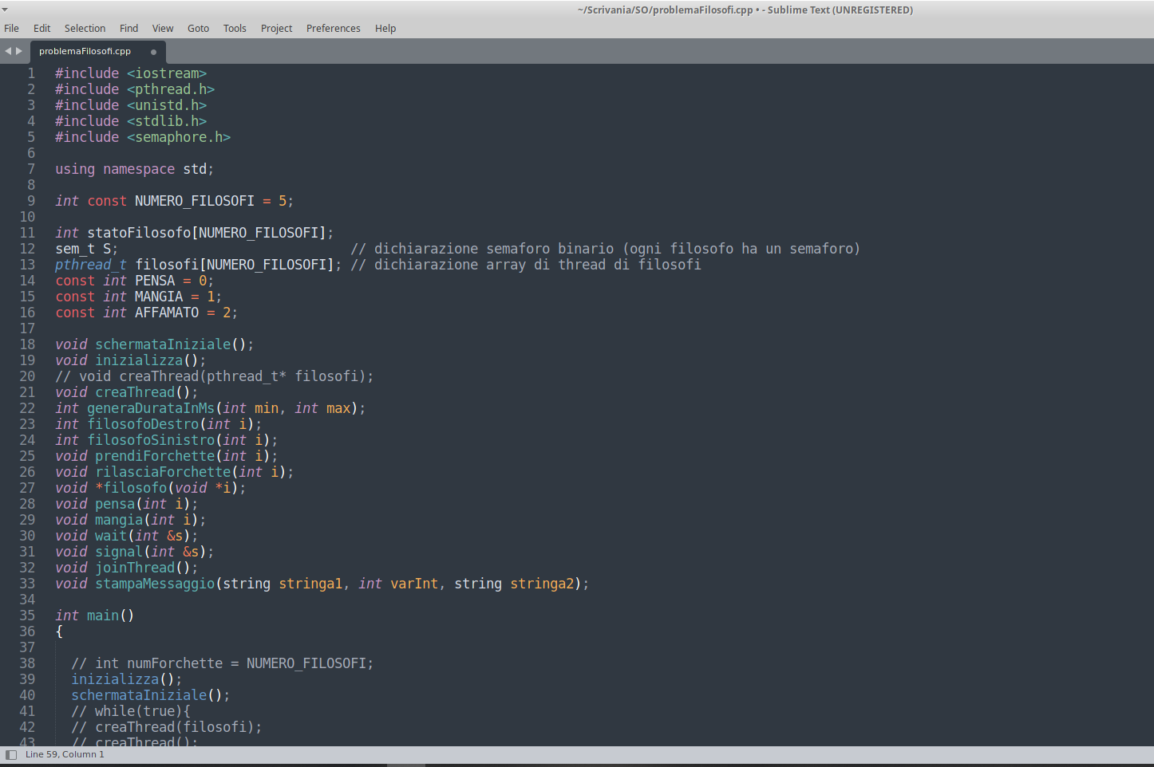
Il problema dei filosofi a cena: Codice
Link codice GitHub: https://github.com/giuseppeDiStefano001/Filosofi-a-cena0SO

Slide 5
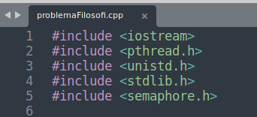
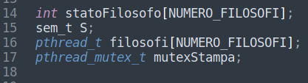
Il problema dei filosofi a cena: Codice
La soluzione di Dijkstra utilizza un mutex, un semaforo per filosofo e una variabile di stato per filosofo.
Per la scrittura del codice sono state utilizzate le librerie:
pthread.h : per i thread e i mutex
semaphore.h: per i semafori
Inizializzazione array stato filosofo
Inizializzazione semaforo
Inizializzazione array thread filosofi
Inizializzazione mutex

Slide 6
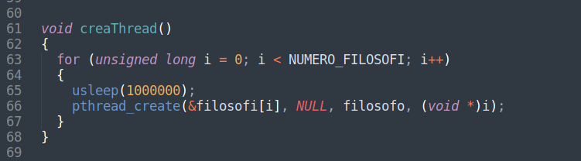
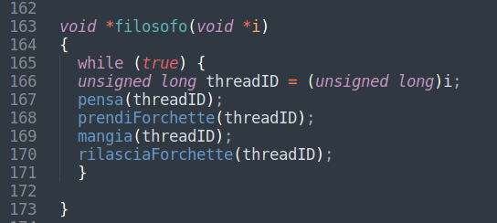
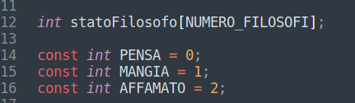
Codice : Funzioni utilizzate
Principali metodi utilizzati:
creaThread(): la funzione pthread_create permette di creare un thread. Vengono passati come riferimenti:
puntatore alla variabile che contiene l’id del thread
attributi del thread
procedura che il thread deve eseguire
parametri della procedura da eseguire
filosofo(): Nella funzione sono presenti quattro funzioni:
pensa(): stato filosofo è “PENSA”
prendiForchette(): stato filosofo è “AFFAMATO”
mangia(): stato filosofo è “MANGIA”
rilasciaForchette(): dopo aver mangiato il filosofo rilascia
le due forchette
Lo stato dei filosofi è rappresentato da tre costanti intere: PENSA, MANGIA, AFFAMATO. Per verificare lo stato di ogni filosofo, si utilizza un array di interi.

Slide 7
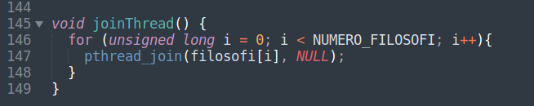
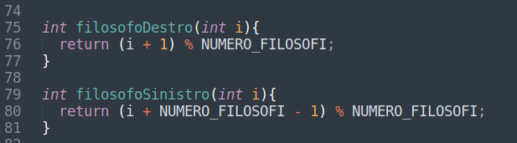
Codice : Funzioni utilizzate
Principali metodi utilizzati:
joinThread(): la funzione pthread_join permette di mettere in attesa un thread. E di aspettare che termini il thread in esecuzione. Vengono passati come riferimenti:
l’id del thread
NULL
filosofoDestro() / filosofoSinitro(): queste due funzioni restituiscono rispettivamente la posizione del filosofo destro e del filosofo sinistro.
Es. Il filosofo 1 avrà alla sua destra il filosofo in posizione 2 e alla sua sinistra il filosofo in posizione 5.

Slide 8
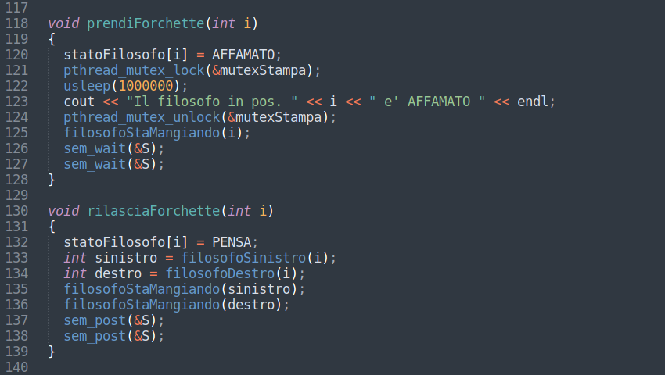
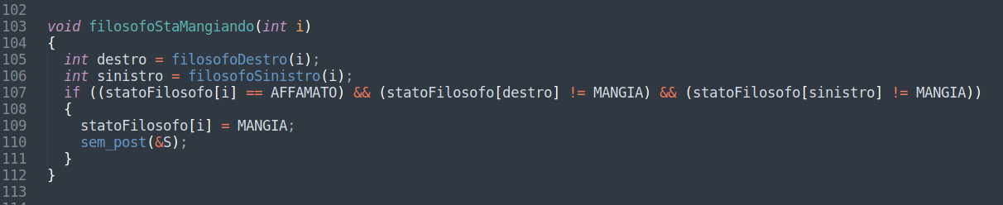
Codice : Funzioni utilizzati
La funzione filosofoStaMangiando() e il suo utilizzo in prendiForchette () e rilasciaForchette() rendono la soluzione Dijkstra priva di deadlock.
La funzione filosofoStaMangiando verifica se il filosofo destro o il filosofo sinistro sta mangiando. Se nessuno dei due mangia e il filosofo è “AFFAMATO”, allora prende la forchetta e “MANGIA”.

Slide 9
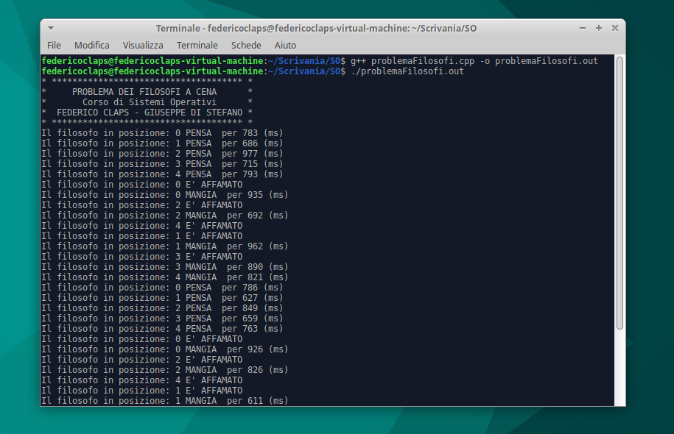
Codice compilato
Codice compilato

Slide 10
Codice compilato
Eseguendo il codice, è possibile notare come nessuno dei thread vada in deadlock o vada incontro a starvation
Per interrompere l’esecuzione che andrebbe all’infinito, è necessario premere la combinazione: Ctrl + C.

